Slide 1
Bienvenue au Colloque des Apprenti·ES chercheur·ES
« Toi et l'environnement : Quelles habitudes ? »
Colloque final « Apprenti·es chercheur·es Ined » ,
31 Mai 2023, Centre de Colloques du Campus Condorcet

Slide 2
La fabrique de l’enquête
« Toi et l'environnement : Quelles habitudes ? »
par Camila Aymonier, Abdoul Wahab Ba et Lorenzo Ye
encadrés par Cris

Slide 3
Etape 1 : la fabrique du questionnaire
Du thème général aux thèmes des modules
Voir le programme
Un module introductif sur les caractéristiques socio-démographiques
Formuler les questions
Être compris de tous les enquêtés de la même façon (précision)
Des formats de question facilement exploitables
questions fermées, pas de choix multiple
Tests et ajustements : mise en commun & chacun chez soi
Programmation du questionnaire en ligne avec Lime survey
Gratuit
Sécurisé pour la protection des données personnelles (RGPD)
Camila

Slide 4
Etape 2 : la collecte des données
Information aux enquêtés sur la protection des données
Élèves et parents
Conforme à la déclaration au Délégué à la protection des données personnelles (CNIL)
Au collège
En salle informatique avec les enseignants, quasi obligatoire
Sans publicité
Au lycée
Sur les smartphones, sur une base volontaire
Publicité : affiches avec QR codes, passage dans les classes
Impacts possibles
Obligatoire et regard des autres → réponses moins sincères (?)
Volontaire → Biais de sélection
Taux de participation différents
Camila

Slide 5
Population totale : 2 365 élèves
Echantillon : 854 élèves (objectif de 700 dépassé !)
Taux de réponse : 36%
Lorenzo
Lycée
Hélène Boucher
Lycée
Henri Bergson
Collège
Myriam Makeba
Population : 1 232 élèves
Echantillon : 368
Taux de réponse : 30%
Population : 695 élèves
Echantillon : 123
Taux de réponse : 18%
Population : 438 élèves
Echantillon : 363
Taux de réponse : 83%

Slide 6
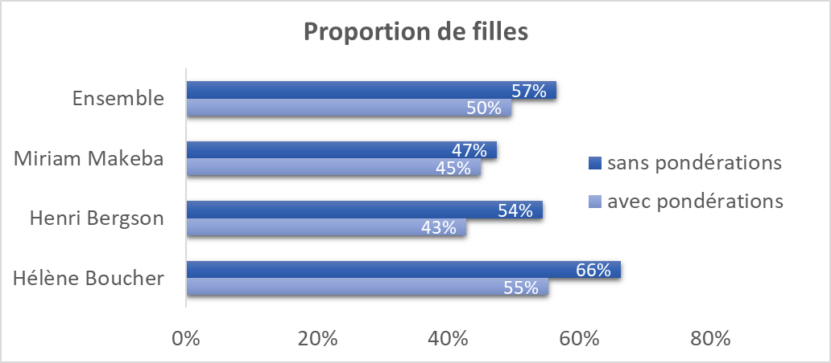
Etape 3 : la préparation des données
Par les ingénieurs de l’Ined (Elisabeth, Julie, Paul)
Anonymisation pour protéger les données personnelles (RGPD)
Réidentification impossible des répondants
Calcul des pondérations pour « ré-équilibrer l’échantillon »
Etablissement * classe * genre
Lorenzo

Slide 7
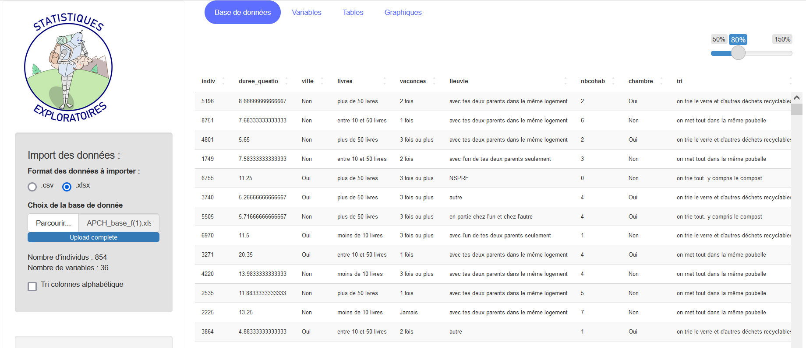
Etape 4 : l’exploitation des données
Passer des données individuelles…
Lorenzo

Slide 8
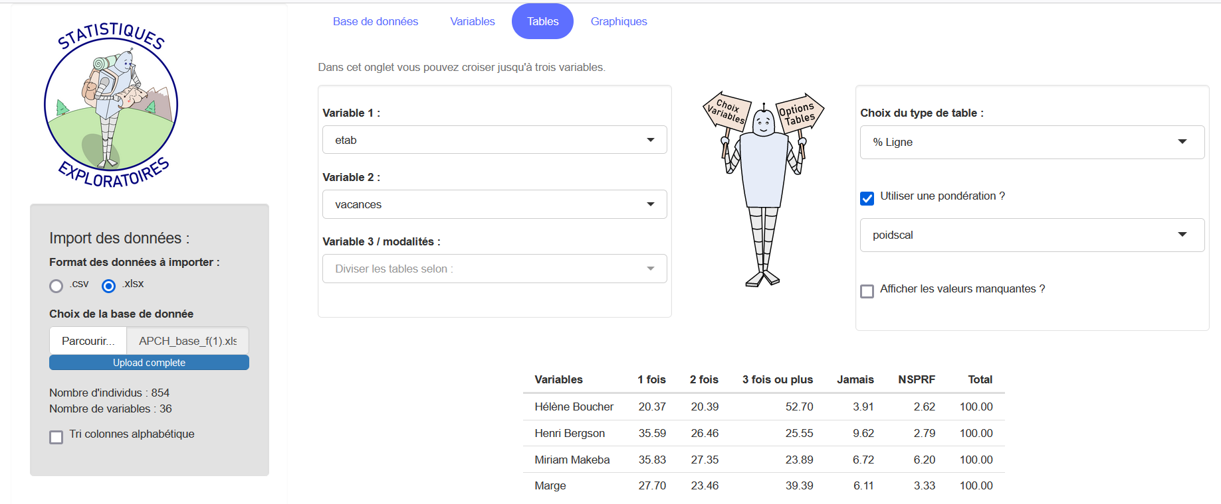
Etape 4 : l’exploitation des données
… à des données agrégées (tableaux ou graphiques)
Lorenzo

Slide 9
Etape 4 : l’exploitation des données
Problèmes techniques
Des questions non exploitables
Recodage des modalités
Données manquantes
Attention aux effectifs !
Des hypothèses aux résultats
Lorenzo

Slide 10
Les Déchets comportement et cadre de vie par Camila Aymonier et Yvan Peng encadrés par Anne et Capucine
Notes:
Environnement et cadre de vie
On a voulu voir comment leur cadre de vie impacter leurs comportements familiaux et individuels, en prenant l’exemple des déchets : ceux qu’on jette dans la rue et comment on les trie.

Slide 11
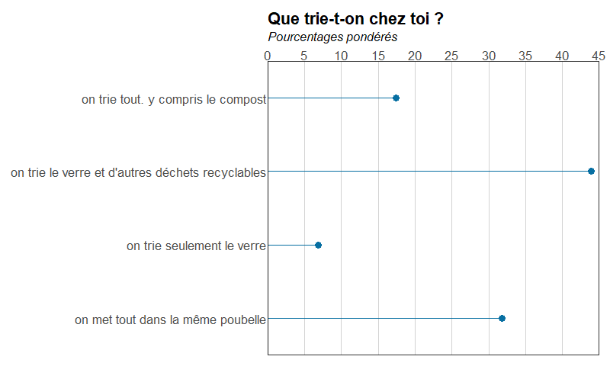
Tri
Notes:
Étonné sur le fait que 30% ne trient pas alors que les différentes poubelles sont assez accessibles en milieu urbain. 17% des familles trie tout ce qui est triable.
La moitié tri tout sauf le compost, car il est sans doute plus difficile en ville d’accèder à une poubelle de déchets organiques
Une petite minorité ne trie que le verre

Slide 12
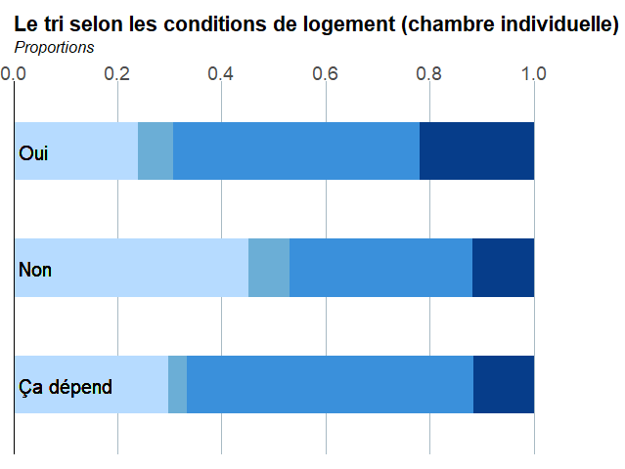
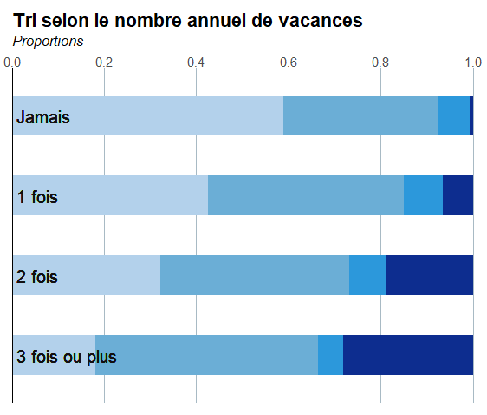
Tri et conditions de vie
On trie tout, y compris le compost
On trie seulement le verre
On trie le verre et d’autres déchets recyclables
On met tout dans la même poubelle

Slide 13
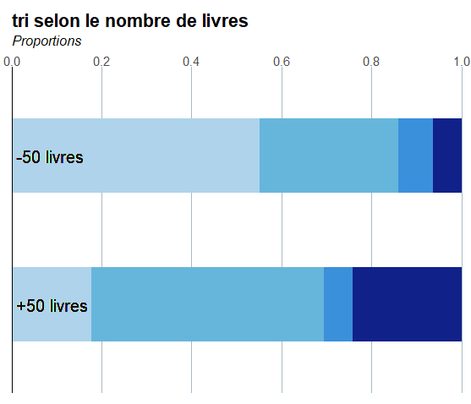
Tri et niveau culturel
On trie tout, y compris le compost
On trie seulement le verre
On trie le verre et d’autres déchets recyclables
On met tout dans la même poubelle

Slide 14
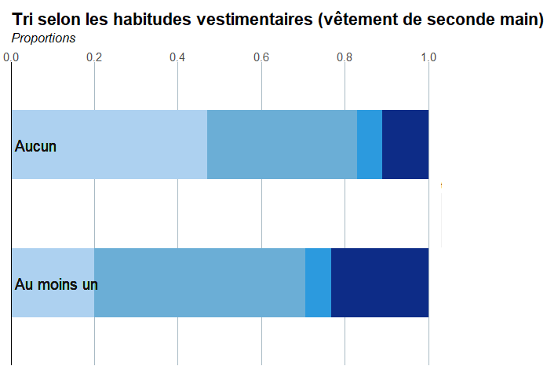
Tri et autre comportements
On trie tout, y compris le compost
On trie seulement le verre
On trie le verre et d’autres déchets recyclables
On met tout dans la même poubelle

Slide 15
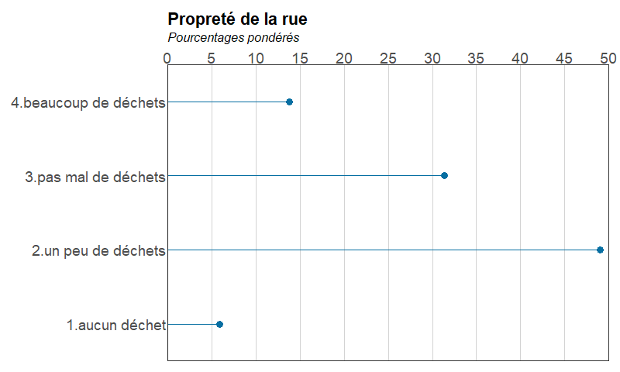
Niveau de propreté du cadre de vie
Notes:
Les cadres de vie des jeunes diffèrent. Ils vivent dans des environnement plus ou moins propres. Ainsi notre question sur la propreté de la rue le montre. Plus de la moitié des jeunes considère que leur rue est propre ou il y a pas ou peu de déchets, tandis que presque 15% vivent dans une rue avec beaucoup de déchets et 30% avec pas mal de déchets.

Slide 16
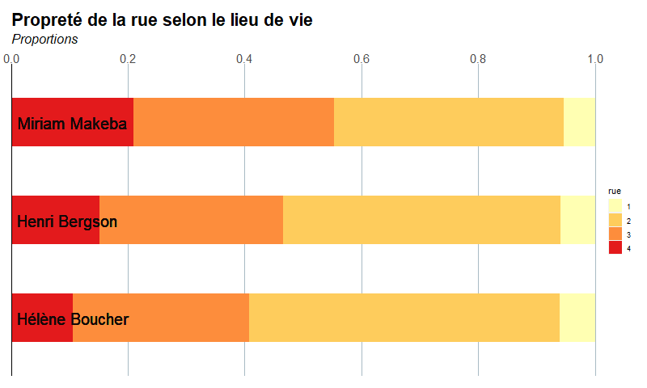
Différents cadres de vie
1 (Pas de déchet)
2
3
4 (Beaucoup de déchets)

Slide 17
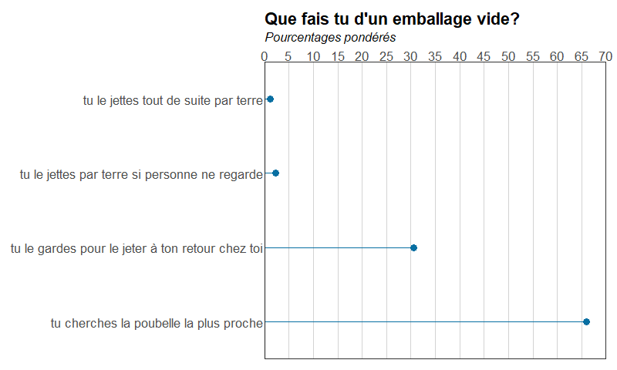
Comportement individuel
Notes:
On a aussi regarder si les jeunes jetaient en prenant l’exemple d’un emballage de gateau.
Très peu disent le jeter par terre: moins de 5 %. La garnde majorité soit le garde pour jeter chez soi, soit cherche une poubelle.
Par la suite, on oppose les comportemenst extremes: ceux qui jettent et ceux qui ne jettent pas

Slide 18
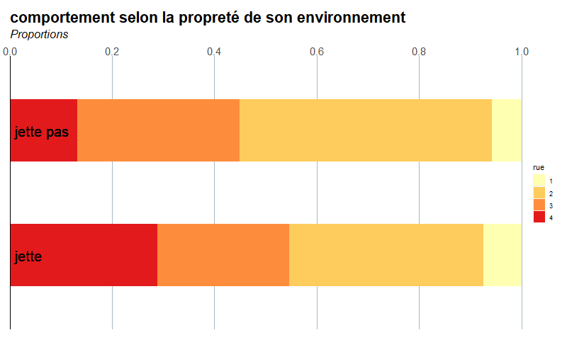
Propreté du cadre de vie et comportement individuel
1 (Pas de déchet)
2
3
4 (Beaucoup de déchets)

Slide 19
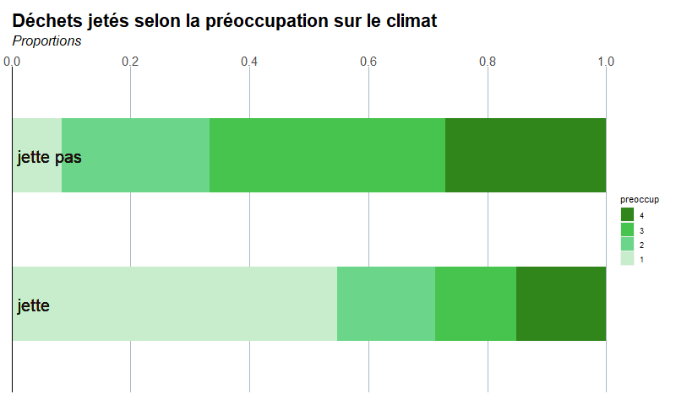
Préoccupation sur le climat et comportement individuel
1 (Pas du tout préoccupé)
2
3
4 (Très préoccupé)
Notes:
À refaire dans l’autre sens

Slide 20
Conclusion
Trier ses déchets:
Lié aux conditions de vie
Lié à d’autres comportements environnementaux
Jeter ses déchets dans la rue:
Rare
Lié à la propreté de la rue
Lité aux préoccupations environnementales
Notes:
À refaire dans l’autre sens

Slide 21
L’ÉCO-ANXIÉTÉ par Meryem Gouali et Fatim Doukoure encadrées par Arlette et Mamaye

Slide 22
Questions utilisées
Objectif de la recherche:
Evaluer le niveau de préoccupation des élèves par rapport au réchauffement climatique, suivant leurs caractéristiques socio-démographiques
15) Par quel canal principal entendez-vous parler de réchauffement climatique ? (une seule réponse)
Les réseaux sociaux
La télévision
La radio
Des journaux (papier)
Des affiches
Les cours
Les conversations en famille
Les conversations entre amis
Autre
Je ne sais pas ou je ne souhaite pas répondre
13) La Terre connaît et va connaitre un réchauffement climatique dans les décennies à venir (+3,8 °C d'ici 2100). Sur une échelle de 1 à 4, tu dirais que tu es préoccupé(e)...
1 Pas du tout
4 Beaucoup
14) Sur une échelle de 1 à 4, comment décrirais-tu les sentiments que le réchauffement climatique suscite en toi ?
1 Pessimistes/ négatifs
4 Optimistes/ positifs

Slide 23
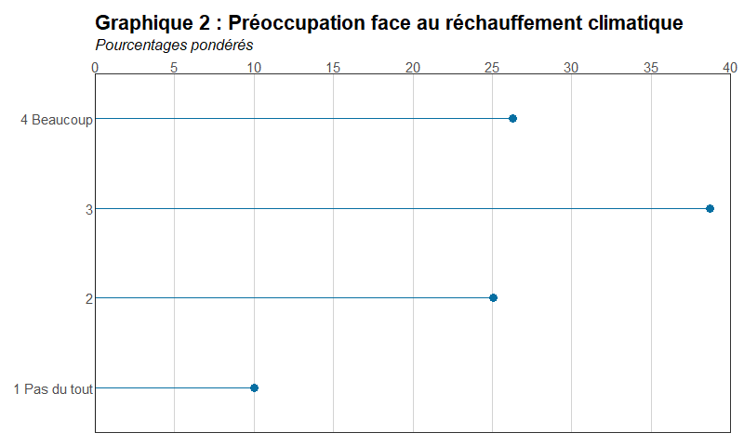
Graphique 1 : Proportion de personnes préoccupées par le réchauffement climatique
La majorité des élèves se dit préoccupée par le réchauffement climatique
26% et 38% d’élèves se disent beaucoup préoccupés ou assez préoccupés face au changement climatique
Contre 25% et 10% qui se disent peu ou pas du tout préoccupés respectivement
Assez
Peu

Slide 24
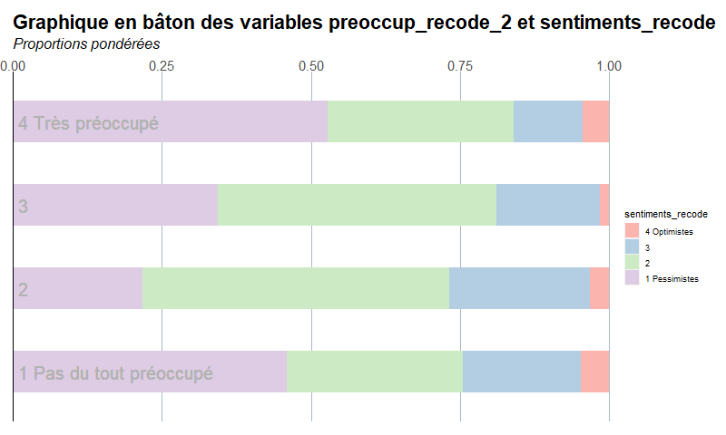
Graphique 2 : Sentiments suivant le niveau de préoccupation face au réchauffement climatique
Les élèves préoccupés par le réchauffement climatique
sont-ils pessimistes ?
En général, les élèves sont pessimistes face au changement climatique quelque soit leur niveau de préoccupation.
Mais plus les élèves sont préoccupés par le réchauffement climatique, plus ils sont pessimistes.
Assez
Sentiments
Peu

Slide 25
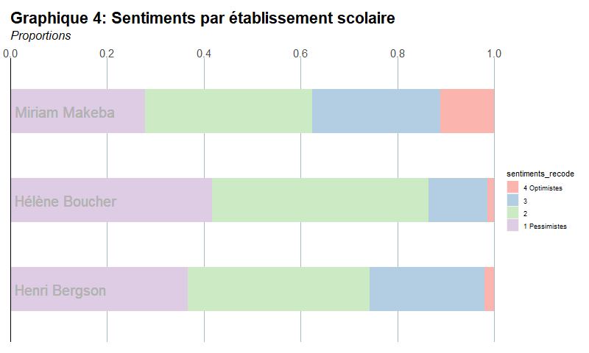
Y-a-t-il des différences selon l’âge et par établissement scolaire?
Graphique 3: Sentiments suscités par le réchauffement climatique par établissement scolaire
Les plus pessimistes face au réchauffement climatique sont les lycéens (plus âgés).
Avec en tête le lycée Hélène Boucher.
Sentiments

Slide 26
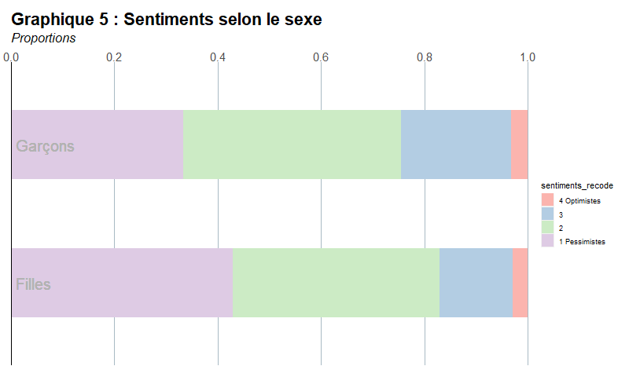
Qu’en est-il des differences garçons et filles?
Graphique 4: Sentiments suscités par le réchauffement climatique selon le sexe
Les filles sont un peu plus pessimistes que les garçons en ce qui concerne le réchauffement climatique.
Sentiments

Slide 27
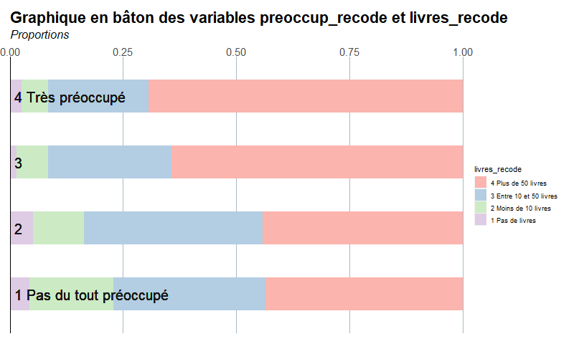
Quel rapport entre le milieu socio-culturel et la préoccupation face au réchauffement climatique ?
Graphique 6: Niveau de préoccupation face au changement climatique suivant le nombre de livre présent dans le ménage
Les personnes peu préoccupées par le réchauffement climatique possèdent souvent moins de 10 livres voire aucun.
Plus de 70 % des personnes très préoccupées possèdent plus de 50 livres.
Nombre de livres

Slide 28
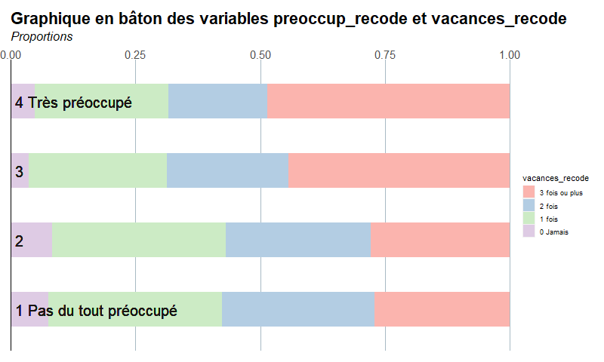
Quel rapport entre le niveau socio-économique et la préoccupation face au réchauffement climatique ?
Les personnes qui vont souvent en vacances (donc de niveau socio-économique élevé) sont celles les plus préoccupées par le réchauffement climatique .
Plus de 70 % des personnes qui ne voyagent pas ou très peu (moins de 3 fois par an) ne sont pas préoccupées.
Graphique 7: Niveau de préoccupation face au changement climatique suivant le nombre de fois qu’on va en vacances par an
Nombre de vacances/an

Slide 29
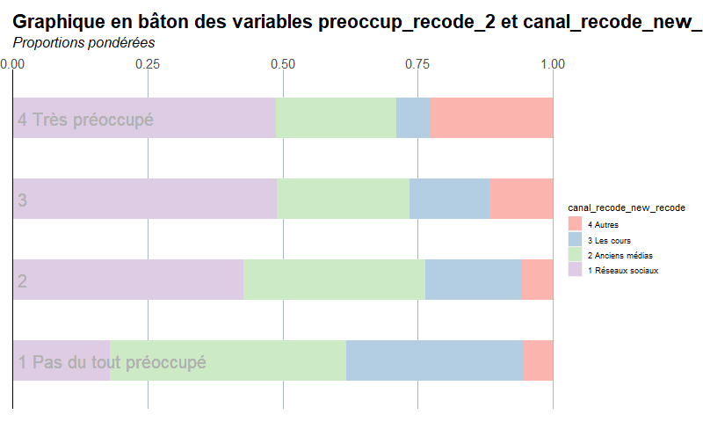
Y-a-il des différences suivant le principal canal d’information?
Graphique 5: Niveau de préoccupation face au changement climatique suivant le principal canal d’information
Parmi les personnes qui sont assez et beaucoup préoccupées, le principal canal d’information est les réseaux sociaux (49%) .
Tandis que pour les personnes qui ne sont pas du tout préoccupées, la principale source d’information est les anciens médias (télévision, radio, journaux) (44%).
Canal d’information

Slide 30
Conclusion
Dans l’ensemble, la majorité des élèves se dit préoccupée par le réchauffement climatique.
Quelque soit leur niveau de préoccupation ils sont plutôt pessimistes face au changement climatique.
Ce pessimisme est plus marqué chez :
les plus âgés (lycéens)
les filles
Le niveau de préoccupation face au réchauffement climatique augmente avec :
Le capital culturel et
Le niveau socio-économique
Ceux qui sont très préoccupés par le réchauffement climatique, s’informent principalement par les réseaux sociaux.
Les décideurs publics pourraient donc utiliser ce canal d’information s’ils veulent toucher particulièrement ce groupe

Slide 31
Les élèves s’investissent-ils dans leur établissement et pourquoi ? Module écologie dans l'établissement par Céleste Bordelais, Fatimata Toure et Abdoul-Wahab Ba encadrés par Elisabeth et Inés

Slide 32
Présentation du module
L’objectif premier du module était de questionner les élèves sur leur point de vue vis-à-vis des pratiques écologiques mises en place par leurs établissements.
Avoir l’opinion des élèves sur les pratiques existantes comme les éco délégués.
Mesurer l’investissement des élèves.

Slide 33
Présentation des questions
Nous avons donc rédigé 3 questions:
Que pensez-vous des pratiques mises en place par les établissements?
Pensez-vous être investi(e) pour l’écologie dans votre établissement ?
Parmi les pratiques suivantes, qui peuvent déjà ou non être mises en place au sein de votre établissement, pourriez-vous indiquer celle qui a votre préférence en 1er choix ?

Slide 34
Trois parties d’analyse
Regarder les résultats des réponses à nos questions sans croisement.
S’intéresser à l’opinion des pratiques de l’établissement et à l’investissement dans l’établissement selon le genre et le type d’établissement.
Essayer d’expliquer l’investissement dans l’établissement par d’autres variables.

Slide 35
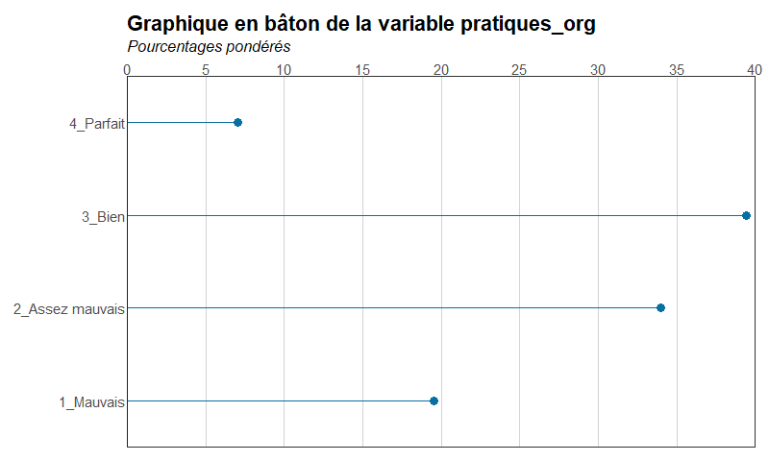
Que pensez-vous des pratiques mises en place par votre établissement en faveur d’écologie ?
Notes:
Que pensez vous des pratiques mises en place par votre établissement en faveur de l’écologie?
Parfait: 7%
Bien: 39%
Assez bien: 34%
Mauvais: 19%
Stagne entre bien et assez bien mais plus d’opinions défavorables que très favorables.

Slide 36
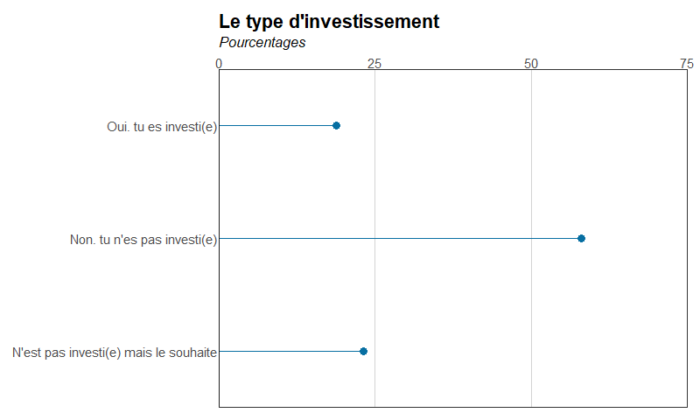
Pensez-vous être investi(e) pour l’écologie dans votre établissement ?

Slide 37
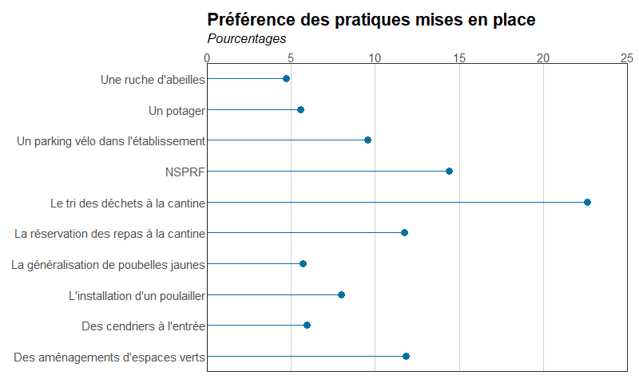
Parmi les pratiques suivantes, qui peuvent déjà ou non être mises en place au sein de votre établissement, pourriez-vous indiquer celle qui a votre préférence en 1er choix ?
Une question difficile à traiter car à choix multiples.

Slide 38
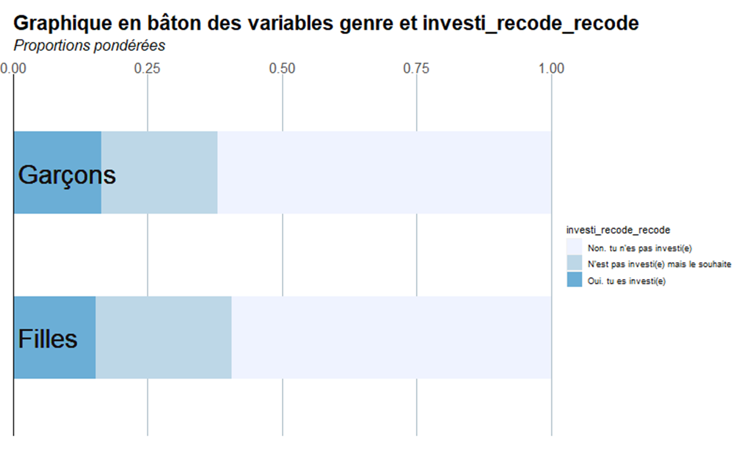
L’investissement selon le genre
Il n’existe pas de grandes différences entre les garçons et les filles

Slide 39
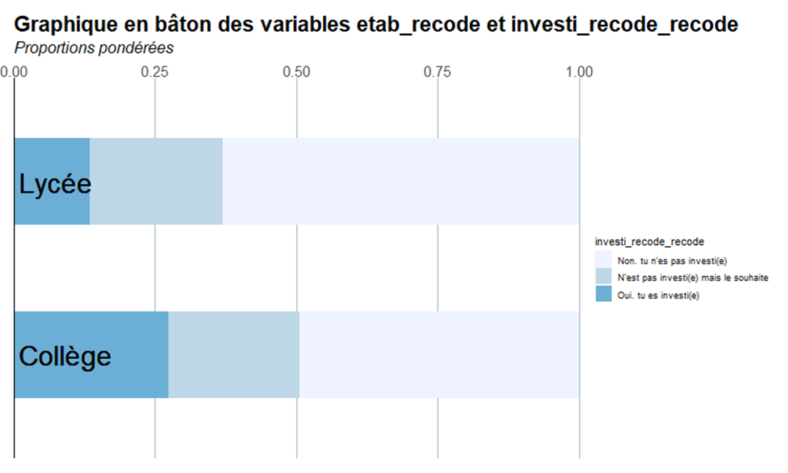
L’investissement selon le type d’établissement
C’est chez les collégiens que l’investissement semble plus important.
Plus précisément ce sont les classes les plus jeunes qui sont les plus investies.

Slide 40
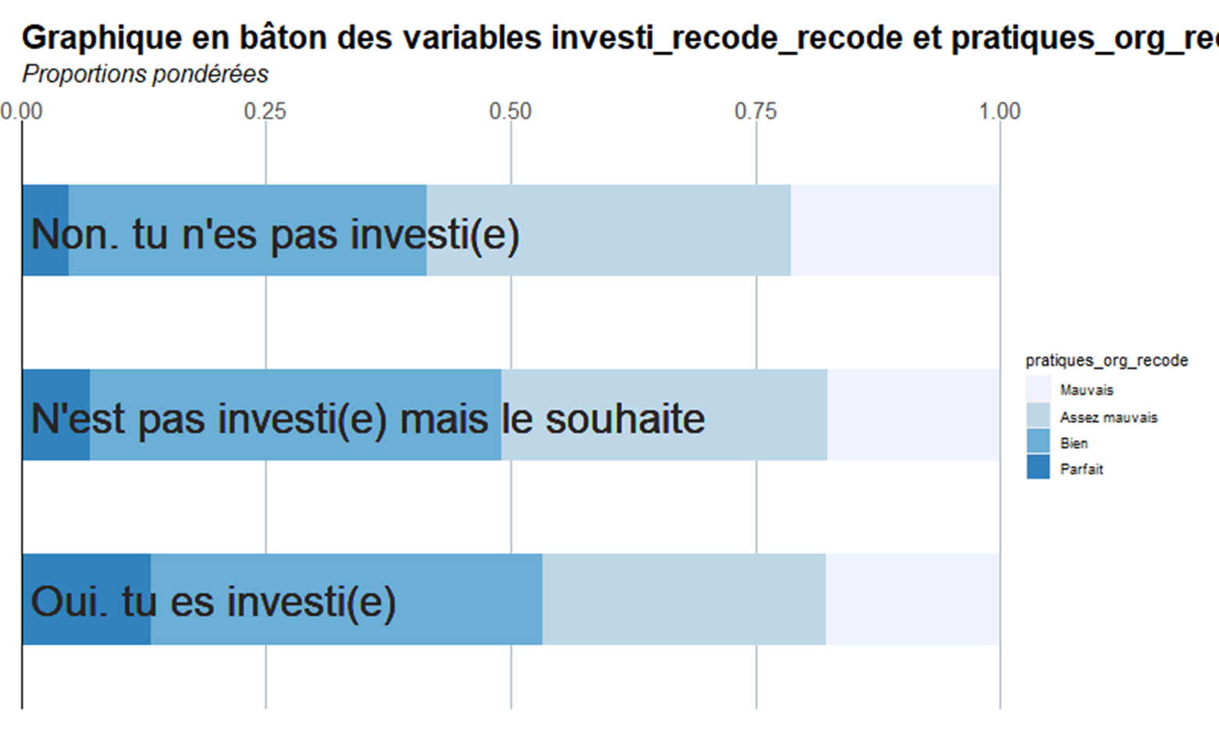
L’investissement selon les opinions sur les pratiques de l’établissement
Les élèves se sentant le plus investis possèdent plus souvent une meilleure opinion des pratiques de l’établissement.
Notes:
Parmi les personnes investis on trouve le plus d’opinion favorables et ceux non investi ont un opinion plus défavorable.
Finalement il y a sans doute une méconnaissance des pratiques chez les personnes non investi.

Slide 41
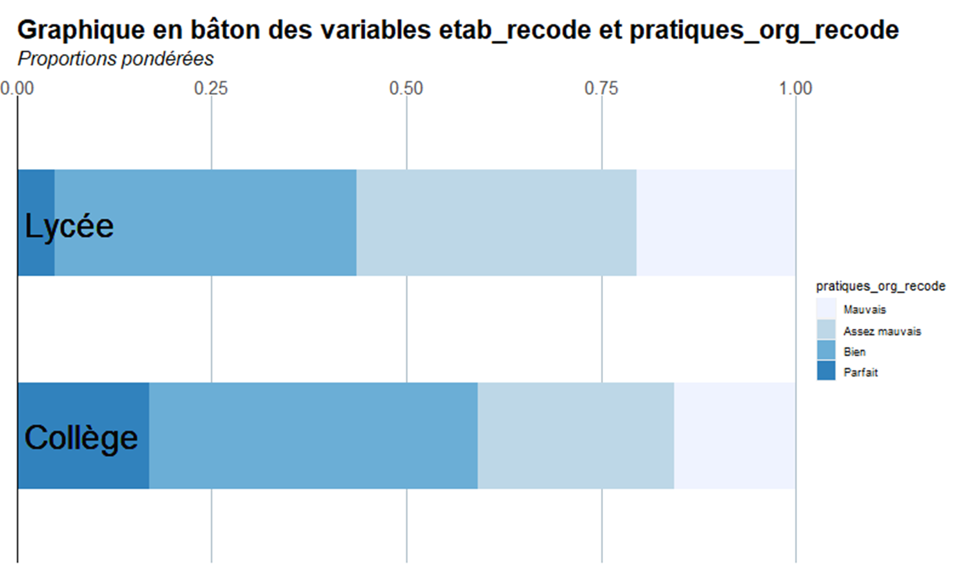
Pratiques de l’établissement selon le type d’établissement
C’est au collège que l’on trouve les élèves qui ont la meilleure opinion des pratiques.
Les résultats sont cohérents avec les résultats précédents.
Notes:
On remarque que les collégiens semblent avoir une opinion plus positifs face aux pratiques de leurs établissement. En sachant qu’ils sont les plus investit cela confirme nos hypothèses.

Slide 42
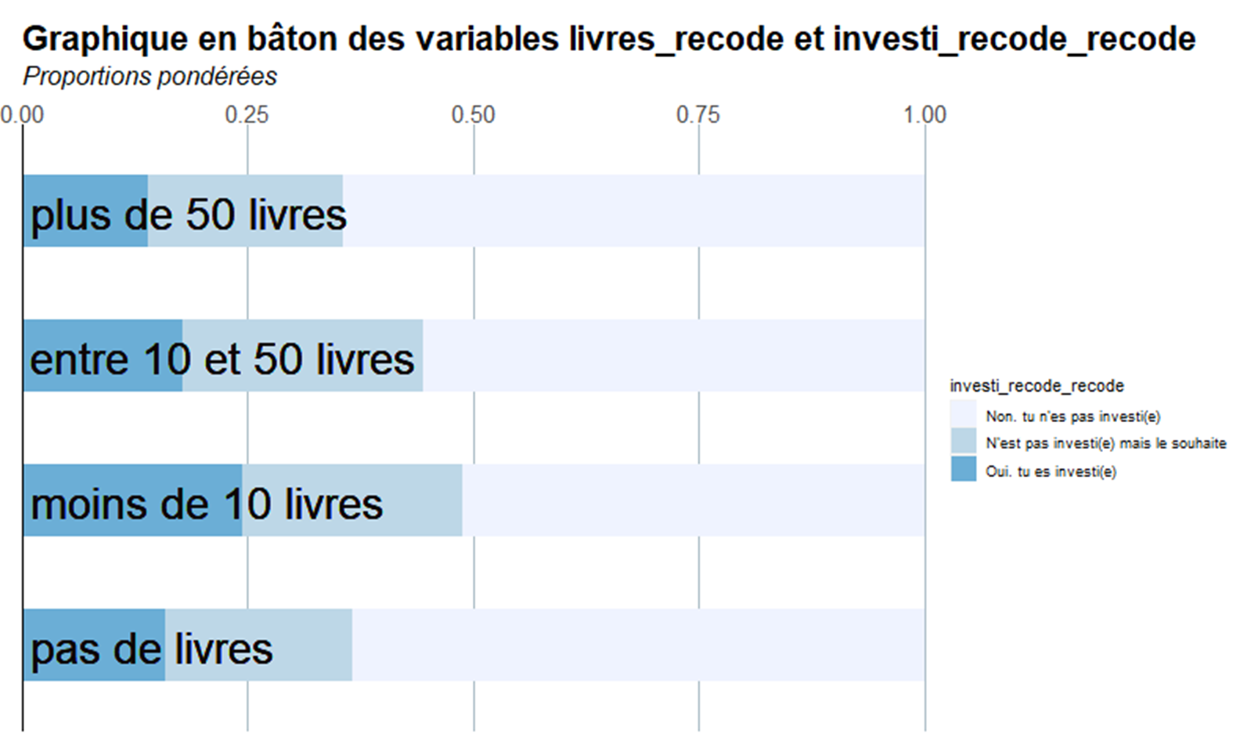
L’investissement selon le nombre de livres dans le foyer
Le nombre de livres dans le foyer permet de mesurer le capital culturel.
Les élèves qui ont le moins de livres sont les plus investis.
Le capital culturel ne semble pas expliquer l’investissement.
Notes:
Ceux qui ont plus de livres reconnaissent ne pas être investis
Ceux qui n’ont pas du tout de livres, disent ne pas être investis
Ceux qui ont le plus de livres sont ceux qui répondent le plus.

Slide 43
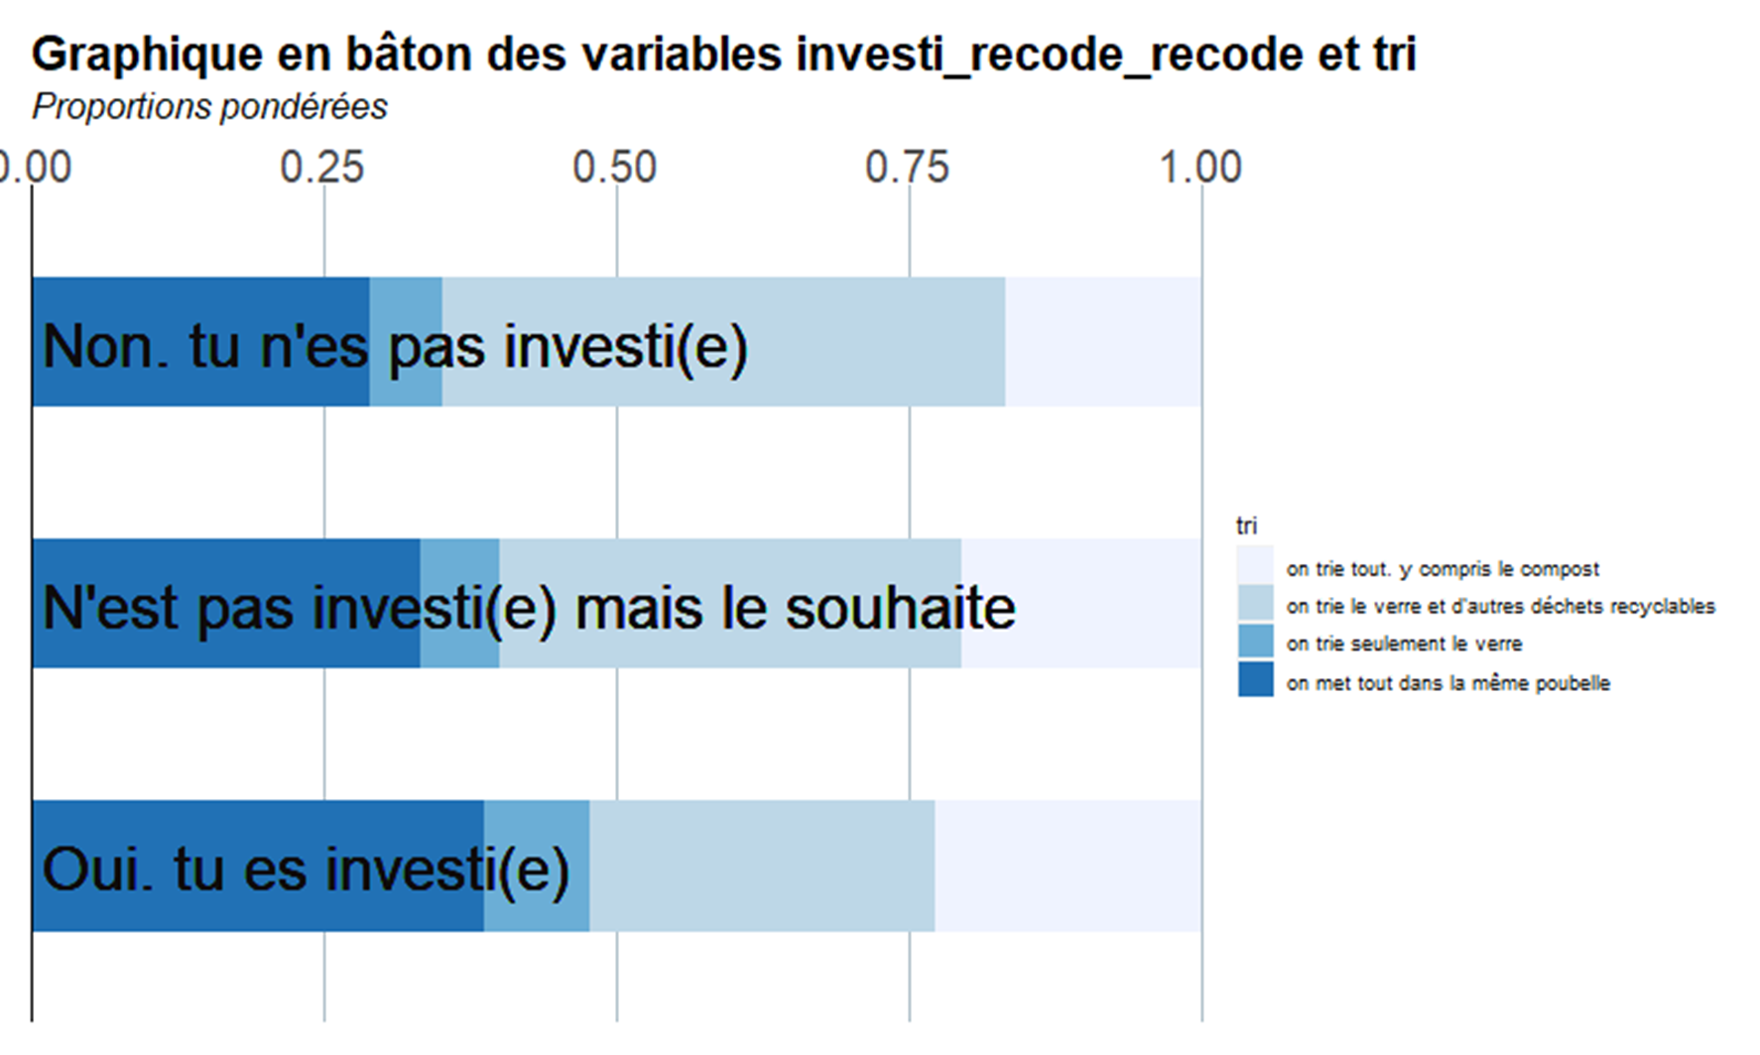
L’investissement selon les pratiques de tri
Hypothèse : les élèves qui seraient dans des foyers où l’on effectue le plus de tri sont les plus investis dans l’établissement.
On trouve cependant que c’est le contraire, les élèves les plus investis sont nombreux à ne pas trier du tout.
Notes:
La relation est ambivalente:
Ceux qui ne trient pas à la maison sont proportionnellement plus nombreux parmi les plus investis dans leur établissement
Inversement, ceux qui trient le plus sont aussi plus investis dans leurs établissement

Slide 44
Conclusion
Globalement les élèves n’ont pas une bonne opinion des pratiques en faveur de l’écologie dans leur établissement.
Lorsque les élèves s’investissent ils sont plus susceptibles d’avoir une bonne opinion des pratiques de l’établissement.
L’investissement semble surtout s’expliquer par l’âge et la classe dans laquelle se trouvent les élèves.

Slide 45
Discussion
« Toi et l'environnement : Quelles habitudes ? »
Colloque final « Apprenti·es chercheur·es Ined » ,
31 Mai 2023, Centre de Colloques du Campus Condorcet

Slide 46
Le cycle de vie des biens de consommation par Lorenzo Ye, Rania Bakali et Chloé Massias encadrés par Rosa et Mathieu

Slide 47
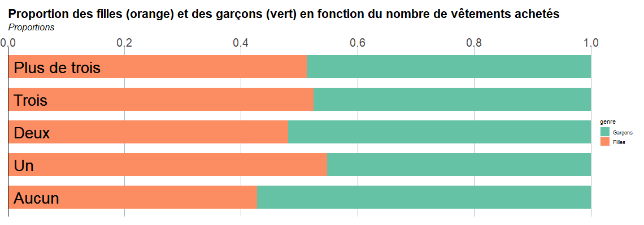
Le shopping pour les filles ?

Slide 48
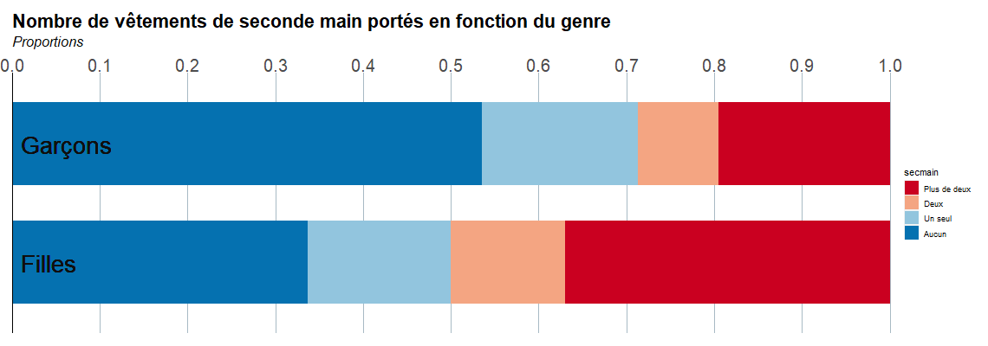
Les filles portent plus de seconde main
Aucun Plus de deux

Slide 49
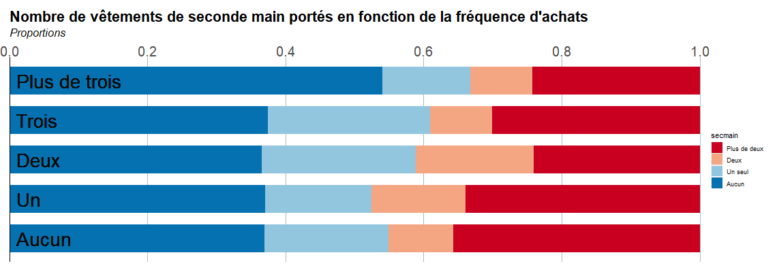
Plus d’achats, plus de secondes mains ?
Aucun Plus de deux

Slide 50
Interprétation
Hypothèse 1
Lorsqu’on consomme beaucoup, on est moins concerné par l’écologie, donc on porte moins de seconde main.
Hypothèse 2
Lorsqu’on consomme beaucoup, cela signifie qu’on a plus d’argent et qu’on peut se permettre d’acheter seulement neuf.

Slide 51
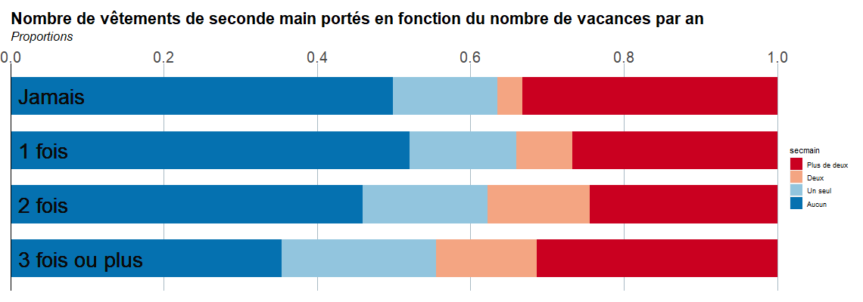
Les raisons du port de seconde main
1. Les facteurs économiques
Aucun Plus de deux

Slide 52
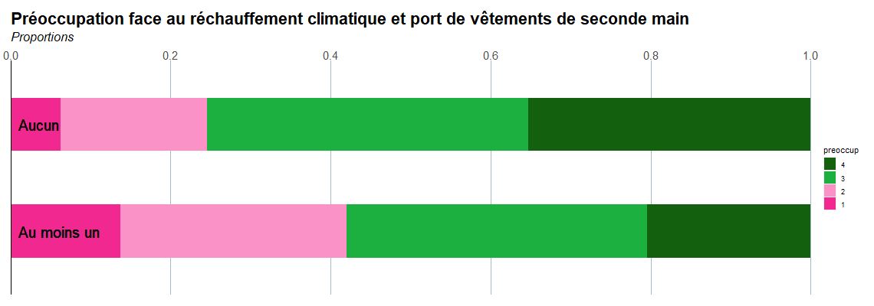
Les raisons du port de seconde main
2. La préoccupation pour l’environnement
Faible préoccupation Forte préoccupation

Slide 53
Interprétation
Il y a sûrement d’autres facteurs qui jouent.
Hypothèses sur les facteurs économiques et la préoccupation pour l’environnement : c’est plus compliqué que ce qui était attendu
=> Il est possible d’avoir des pratiques écologiques sans avoir des idées écologiques.
Il faut aussi regarder les autres pratiques (pas seulement seconde main)...

Slide 54
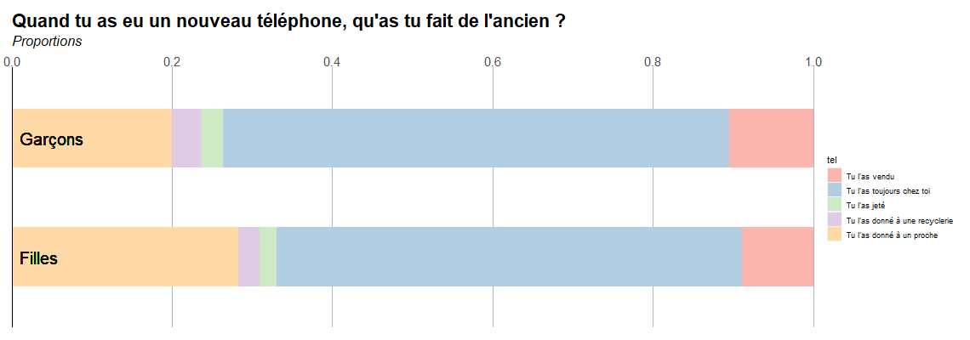
Au-delà des vêtements, une seconde vie pour les portables ?
Tu l’as toujours chez toi
Tu l’as vendu
Tu l’as donné à un proche

Slide 55
Conclusion
Pour les vêtements :
La seconde main est assez répandue, surtout chez les filles
Elle l’est un peu plus chez ceux qui achètent peu de vêtements neufs
La pratique du recyclage de produits électroniques (portable) reste peu répandue
=> Pratiques écologiques ≠ idées écologiques

Slide 56
Merci beaucoup !

Slide 57
Moyens de transports vers l’école par Filel Mana, Yaya Fofana, Amalia Defamie encadrés par Julie et Lucie

Slide 58
Présentation des questions
Trois questions sur les moyens de transport utilisés pour aller au collège / au lycée :
Quels sont les moyens de transport que tu utilises le plus pour aller au collège ou au lycée ?
Pourquoi utilises-tu ces transports plutôt que les autres ?
Si tu avais la possibilité de prendre un autre moyen de transport que celui que tu prends d'habitude, lequel prendrais-tu ?

Slide 59
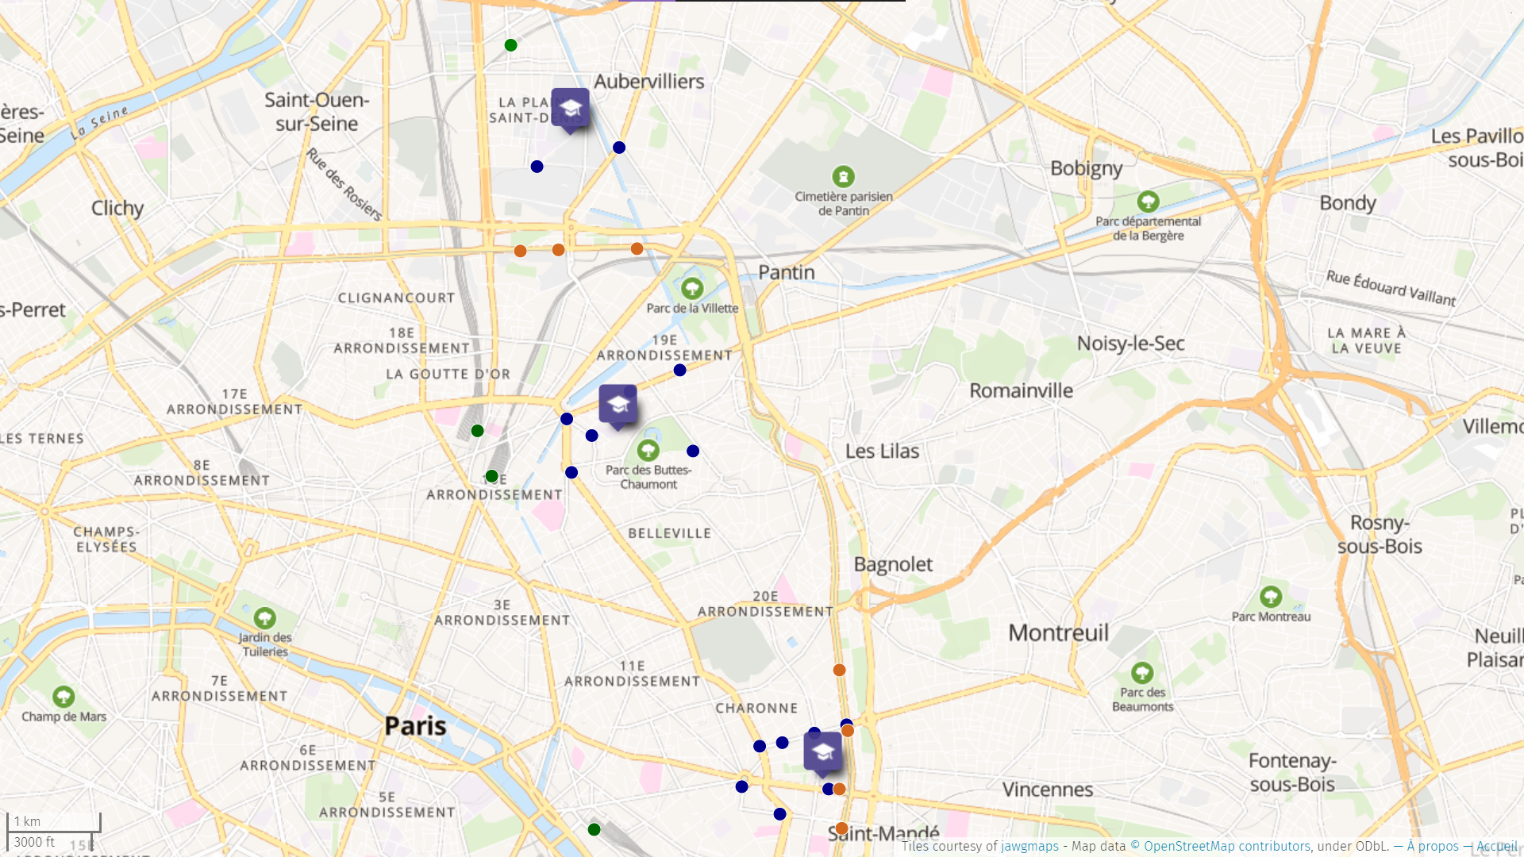
Stations de train ou de rer
Stations de tramway
Stations de métro

Slide 60
Le moyen de transport le plus utilisé

Slide 61
Le moyen de transport principal par établissement

Slide 62
Raison la plus fréquente du choix de transport

Slide 63
Raison principale par niveau

Slide 64
Raison principale par transport le plus utilisé

Slide 65
Choix alternatif de transport

Slide 66
Répartition du transport alternatif en fonction du transport actuel

Slide 67
Répartition des raisons du choix de transport actuel en fonction de l’alternative choisie

Slide 68
Conclusion
Les moyens de transports les plus utilisés sont le métro et la marche
L’écologie ne semble pas être une raison déterminante du choix de transport
Le moyen alternatif le plus cité est le vélo

Slide 69
Combiner moyen de transport et respect de l'environnement pour voyager par Nikita Beallet et Waël Belarouci encadrés par Claire-Lise et Bénédicte

Slide 70
Nos questions
Dans quel le pays as-tu fait ton dernier voyage ? (Tu peux répondre France si c'est le cas) [Region]
Quelle était la principale raison de ton voyage ? [Voyages]
Quel moyen de transport as-tu principalement utilisé pour arriver à destination lors de ton dernier voyage ? [moyenaller]
Quel moyen de transport as-tu principalement utilisé sur ton lieu de voyage ?[moyenlieu]
9 répondants à l’enquête sur 10 ont déclaré être partis en voyage
Notes:
https://emorand. gitpages.huma-num.fr/apprentis22_23/documents_utiles/Preparation_analyse.html
794 ont donné un motif de voyage
793 réponses /854

Slide 71
Nos traitements
Analyse de 5 questions sur 28
Regroupement de modalités (ex. France, Europe, hors Europe)
Calcul de statistiques
Choix de graphiques
Notes:
https://emorand. gitpages.huma-num.fr/apprentis22_23/documents_utiles/Preparation_analyse.html
794 ont donné un motif de voyage

Slide 72
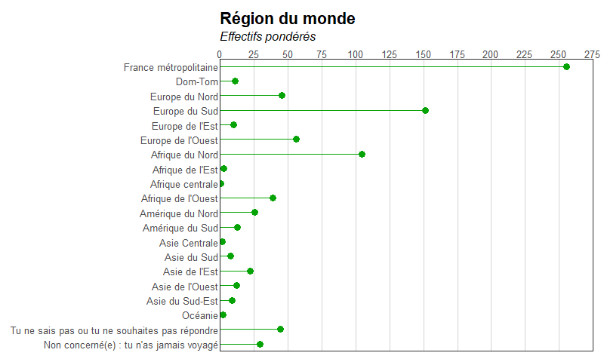
Dans quelle région du monde sont parti-es les enquêté-es lors de leur dernier voyage ?
→ Peut-on concilier destination de voyage et écologie ?
Notes:
Compatibilité destination et ecologie ?
Recodage et ordre des modalités
Ou partent les enquêté-es pour leur dernier voyage ?

Slide 73
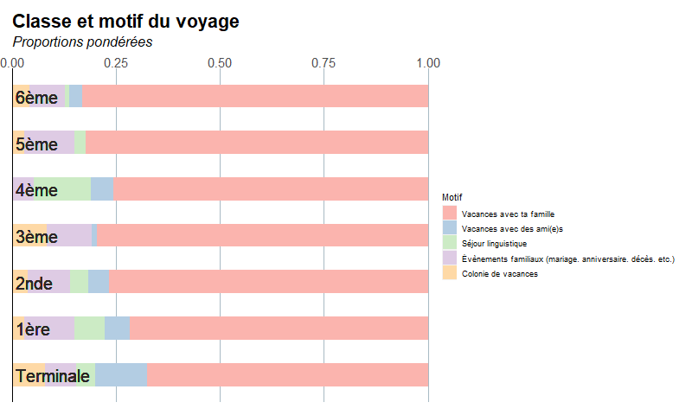
Quels voyages à quel âge ?
(N=39)
→ Peut-on choisir motif du voyage selon son âge ?
(N=36)
(N=32)
(N=580)
(N=32)
(N=57)
(N=41)
(N=77)
(N=194)
(N=39)
(N=211)
(N=250)
Notes:
Niveau scolaire = age
Effectifs arrondis en face de chaque barre de proportion
N=793

Slide 74
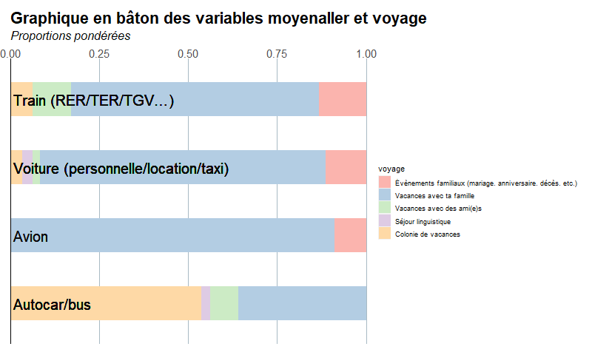
Quel moyen transport pour un voyage en France ?
→ Peut-on choisir le moyen de transport selon le type de voyage en France ?
(N=124)
(N=92)
(N=11)
(N=18)
(en France métropolitaine)
Notes:
N=244

Slide 75
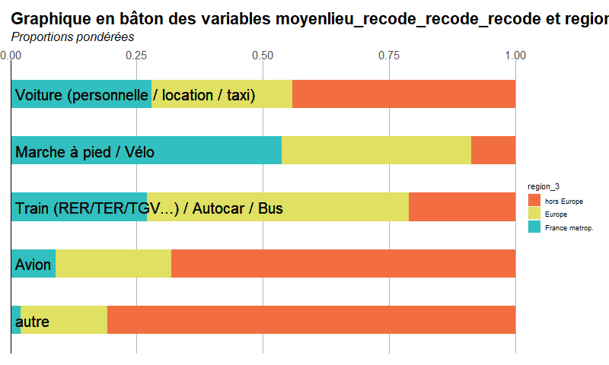
Moyen de transport utilisé sur le lieu de vacances selon la région du monde
(N=356)
→ Peut-on choisir le moyen de transport selon la région du monde ?
(N=210)
(N=140)
(N=39)
(N=22)
Notes:
N=767

Slide 76



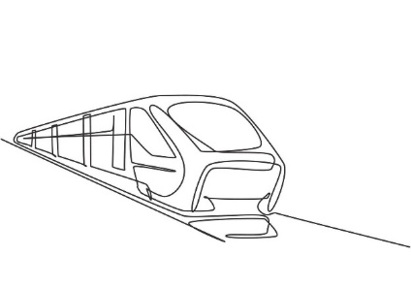
Pour Conclure – Combiner moyen de transport et respect de l'environnement pour voyager
Selon la destination du voyage , on ne peut pas toujours choisir le mode de transport
Selon son âge, on ne peut pas toujours choisir le type de voyage
Il semble plus facile de choisir un mode de transport plus écologique pour voyager en France
Sur son lieu de vacances, presque la moitié des moyens de transport utilisés respectent l’environnement
Les enquêtés ont pratiqué plus la marche à pied ou le vélo en voyage en Europe

Slide 77
Discussion
« Toi et l'environnement : Quelles habitudes ? »
Colloque final « Apprenti·es chercheur·es Ined » ,
31 Mai 2023, Centre de Colloques du Campus Condorcet

